Slide 1


"Статья 15.49. Нарушение срока утверждения сведений об операциях со средствами, подлежащими казначейскому сопровождению
Нарушение при казначейском сопровождении государственным (муниципальным) заказчиком, получателем бюджетных средств, заказчиком установленного срока утверждения сведений об операциях со средствами, подлежащими казначейскому сопровождению, -
влечет наложение административного штрафа на должностных лиц в размере от десяти тысяч до пятидесяти тысяч рублей; на юридических лиц - от 1 до 5 процентов цены государственного (муниципального) контракта, договора (соглашения), контракта (договора), но не более двухсот тысяч рублей.";
УПРАВЛЕНИЕ ФЕДЕРАЛЬНОГО КАЗНАЧЕЙСТВА ПО Г. САНКТ-ПЕТЕРБУРГУ
Административная ответственность
за неисполнение требований,
связанных с осуществлением казначейского сопровождения
roskazna.gov.ru
г. Санкт-Петербург, январь 2026

Slide 2
Внесение изменений в КоАП
506-ФЗ от 28.12.2025
УПРАВЛЕНИЕ ФЕДЕРАЛЬНОГО КАЗНАЧЕЙСТВА ПО Г. САНКТ-ПЕТЕРБУРГУ
Статья 15.49. Нарушение срока утверждения сведений об операциях со средствами, подлежащими казначейскому сопровождению
Нарушение при казначейском сопровождении государственным (муниципальным) заказчиком, получателем бюджетных средств, заказчиком установленного срока утверждения сведений об операциях со средствами, подлежащими казначейскому сопровождению, -
влечет наложение административного штрафа на должностных лиц в размере от десяти тысяч до пятидесяти тысяч рублей; на юридических лиц - от 1 до 5 процентов цены государственного (муниципального) контракта, договора (соглашения), контракта (договора), но не более двухсот тысяч рублей.";
Статья 15.37.1. Несоблюдение требования о ведении раздельного учета результатов финансово-хозяйственной деятельности при исполнении государственного (муниципального) контракта, договора (соглашения), контракта (договора), средства для исполнения обязательств по которым подлежат казначейскому сопровождению
Несоблюдение требования о ведении раздельного учета результатов финансово-хозяйственной деятельности при исполнении государственного (муниципального) контракта, договора (соглашения), контракта (договора), средства для исполнения обязательств по которым подлежат казначейскому сопровождению, -
влечет наложение административного штрафа на должностных лиц в размере от десяти тысяч до пятидесяти тысяч рублей; на индивидуальных предпринимателей - от 5 до 10 процентов цены государственного (муниципального) контракта, договора (соглашения), контракта (договора), но не более двухсот пятидесяти тысяч рублей; на юридических лиц - от 5 до 10 процентов цены государственного (муниципального) контракта, договора (соглашения), контракта (договора), но не более пятисот тысяч рублей.
Статья 23.7. Федеральный орган исполнительной власти, осуществляющий казначейское сопровождение, рассматривает дела об административных правонарушениях, предусмотренных статьями 15.37. и 15.49;

Slide 3
УПРАВЛЕНИЕ ФЕДЕРАЛЬНОГО КАЗНАЧЕЙСТВА ПО Г. САНКТ-ПЕТЕРБУРГУ
Порядок осуществления ТОФК производства по делам
об административных правонарушениях, предусмотренных ст. 15.49 КоАП
1
2
3
4
5
Основание
Протокол
Рассмотрение
Дела об Административном правонарушении
Вынесение решения
по делу об Административном правонарушении
Исполнение решения
по делу об Административном правонарушении
Отдел казначейского сопровождения Территориального органа Федерального казначейства*
Территориальный орган Федерального казначейства
Территориальный орган Федерального казначейства
Территориальный орган Федерального казначейства
Нарушение Заказчиком срока утверждения Сведений
Автоматическое формирование уведомления о нарушении срока утверждения Сведений
в личных кабинетах ТОФК и Заказчика
в ПУР КС ГИИС ЭБ
Составление Протокола об Административном правонарушении осуществляется начальником (заместителем начальника) Отдела казначейского сопровождения ТОФК по месту нахождения участника казначейского сопровождения
Уведомление о составлении Протокола об АП
с указанием информации
о месте, дате и времени составления Протокола направляется лицу в отношении которого возбуждается производство
по делу об АП.
3. Протокол об АП подписывается должностным лицом ТОФК, его составившим, а также лицом, в отношении которого возбуждено дело (законным представителем юридического лица).
4. Копия протокола вручается под расписку лицу, в отношении которого возбуждено дело (законному представителю)
Дело рассматривается Руководителем (заместителем руководителя)
Дело рассматривается с участием лица, в отношении которого ведется производство по делу (законного представителя)
Руководитель (заместитель руководителя)
по результатам рассмотрения выносится:
Постановление о назначении административного наказания/ постановление о прекращении производства по
делу об АП
Контроль за исполнением постановлений по АП осуществляет Отдел, уполномоченный руководителем ТОФК
2

Slide 4

КоАП (ст.15.49) отражение данных в ПУР КС ГИИС Электронный бюджет
УПРАВЛЕНИЕ ФЕДЕРАЛЬНОГО КАЗНАЧЕЙСТВА ПО Г. САНКТ-ПЕТЕРБУРГУ
В Компоненте казначейского сопровождения Подсистемы управления расходами Государственная интегрированная информационная система управления общественными финансами «Электронный бюджет» с 26.01.2026 реализовано:
Автоматическое формирование документа «Уведомление о нарушении срока утверждения Сведений заказчиком» на 12 рабочий день (день поступления + 11 рабочих дней);
П.8 Приказа Минфина РФ №214н от 17.12.2021
Сведения, подписанные уполномоченным лицом участника казначейского сопровождения, утверждаются государственным (муниципальным) заказчиком, получателем бюджетных средств, заказчиком на срок действия документа, обосновывающего обязательство, не позднее 10 рабочего дня, следующего за днем поступления от участника казначейского сопровождения Сведений.

Slide 5
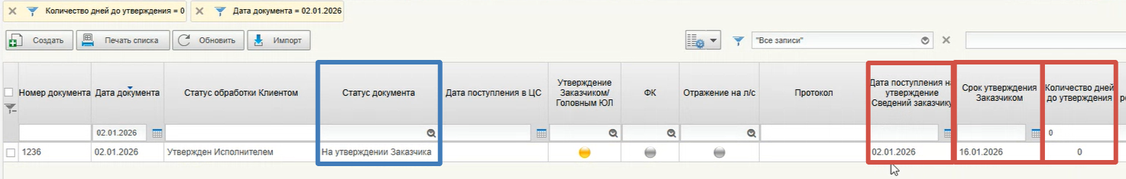
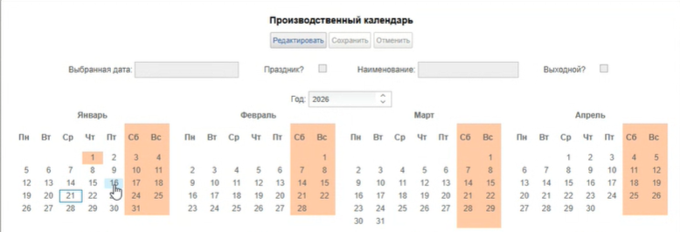
КоАП (ст.15.49) отражение данных в ПУР КС ГИИС Электронный бюджет
УПРАВЛЕНИЕ ФЕДЕРАЛЬНОГО КАЗНАЧЕЙСТВА ПО Г. САНКТ-ПЕТЕРБУРГУ
Отображение документа «Сведения об операциях с ЦС» в статусе «На утверждении Заказчика»:
Перейти в главное меню, выбрать «Казначейское сопровождение» – «Управление расходами (Казначейское сопровождение)» –«Предоставление и обработка сведений об операциях с целевыми средствами» – «Сведения об операциях с ЦС» – «Все документы»
Условия отбора:
статусе «На утверждении Заказчика»;
со дня поступления документа «Сведения об операциях с ЦС» на утверждение заказчику прошло 12 рабочих дней, включая день поступления (Количество дней до утверждения равно нулю).

Slide 6
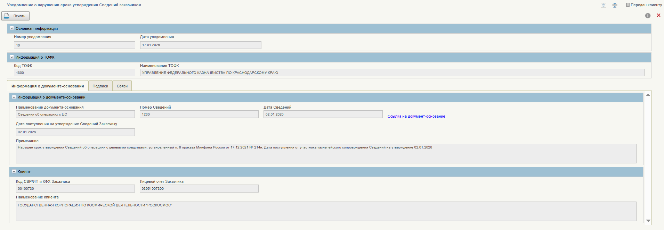
КоАП (ст.15.49) отражение данных в ПУР КС ГИИС Электронный бюджет
УПРАВЛЕНИЕ ФЕДЕРАЛЬНОГО КАЗНАЧЕЙСТВА ПО Г. САНКТ-ПЕТЕРБУРГУ
Отображение документа «Уведомление о нарушении срока утверждения Сведений заказчиком»:
Перейти в главное меню, выбрать «Казначейское сопровождение» – «Управление расходами (Казначейское сопровождение)» –«Предоставление и обработка сведений об операциях с целевыми средствами» – «Уведомления о нарушении срока утверждения Сведений заказчиком» – «Все документы»
Условия отбора:
со дня поступления документа «Сведения об операциях с ЦС» на утверждение заказчику прошло 12 рабочих дней, включая день поступления (Количество дней до утверждения равно нулю);
в системе имеется документ «Уведомления о нарушении срока утверждения Сведений заказчиком», у которого «Номер документа-основания» равен номеру документа «Сведения об операциях с ЦС», на который сформировано уведомление

Slide 7
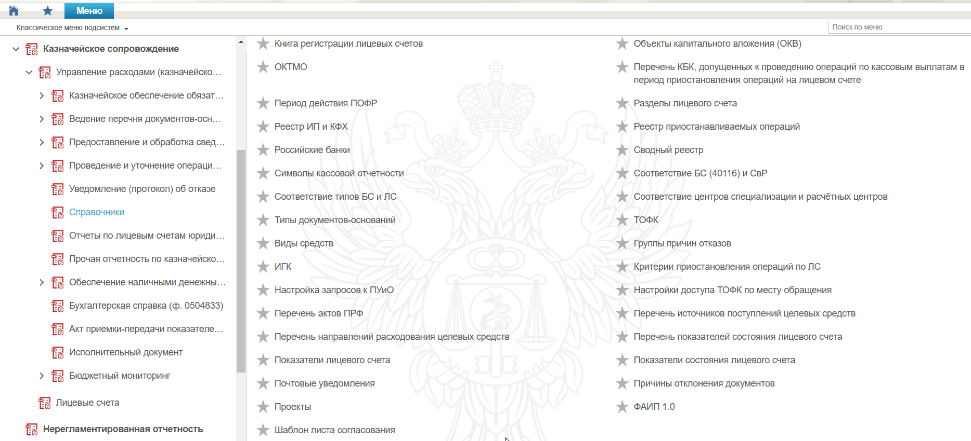
УПРАВЛЕНИЕ ФЕДЕРАЛЬНОГО КАЗНАЧЕЙСТВА ПО Г. САНКТ-ПЕТЕРБУРГУ
Справочники
Навигация
Справочник «Почтовые уведомления» позволяет настроить получение уведомлений о поступивших на лицевой счет документах или об изменении статусов исходящих документов

Slide 8
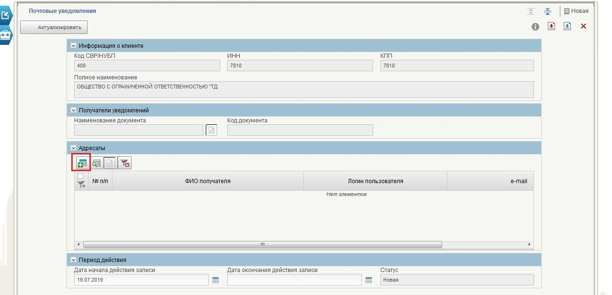
УПРАВЛЕНИЕ ФЕДЕРАЛЬНОГО КАЗНАЧЕЙСТВА ПО Г. САНКТ-ПЕТЕРБУРГУ
Формирование
Почтового уведомления
1. Выбрать из справочника документ, уведомления о котором должны поступать
2. Добавить получателей уведомлений

Slide 9
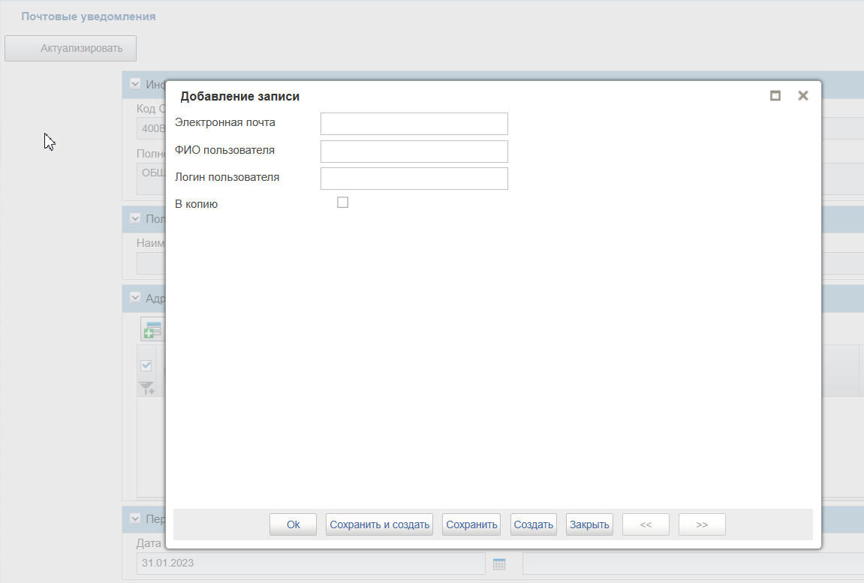
УПРАВЛЕНИЕ ФЕДЕРАЛЬНОГО КАЗНАЧЕЙСТВА ПО Г. САНКТ-ПЕТЕРБУРГУ
Формирование
Почтового уведомления
2. Актуализировать запись
1. Заполнить поля «Электронная почта» и «ФИО пользователя», сохранить изменения и закрыть окно

Slide 10
УПРАВЛЕНИЕ ФЕДЕРАЛЬНОГО КАЗНАЧЕЙСТВА ПО Г. САНКТ-ПЕТЕРБУРГУ
Порядок осуществления ТОФК производства по делам об административных правонарушениях,
предусмотренных ст. 15.37.1 КоАП
1
2
3
4
5
Основание
Протокол
Рассмотрение
дела об Административном правонарушении
Вынесение решения
по делу об Административном правонарушении
Исполнение решения по делу об Административном правонарушении
Акт по результатам проверки
ведения раздельного учета результатов финансово-хозяйственной деятельности при расширенном казначейском сопровождении.
2. Акт проверки при осуществлении внутреннего государственного финансового контроля.
Отдел расширенного казначейского сопровождения/Отдел казначейского сопровождения Территориального органа Федерального казначейства
Территориальный орган Федерального казначейства
Территориальный орган Федерального казначейства
Территориальный орган Федерального казначейства
Составление Протокола об Административном правонарушении осуществляется начальником (заместителем начальника) Отдела расширенного казначейского сопровождения/Отдела казначейского сопровождения ТОФК по месту нахождения участника казначейского сопровождения
Уведомление о составлении Протокола об АП
с указанием информации
о месте, дате и времени составления Протокола направляется лицу в отношении которого возбуждается производства
по делу об АП.
3. Протокол об АП подписывается должностным лицом ТОФК, его составившим, а также лицом, в отношении которого возбуждено дело (законным представителем)
4. Копия протокола вручается под расписку лицу, в отношении которого возбуждено дело (законному представителю)
Дело рассматривается Руководителем (заместителем руководителя,)
Дело рассматривается с участием лица, в отношении которого ведется производство по делу (законного представителя)
Руководитель (заместитель руководителя)
по результатам рассмотрения выносится:
Постановление о назначении административного наказания/ постановление о прекращении производства по
делу об АП
Контроль за исполнением постановлений по АП осуществляет Отдел уполномоченный руководителем ТОФК
9

Slide 11
УПРАВЛЕНИЕ ФЕДЕРАЛЬНОГО КАЗНАЧЕЙСТВА ПО Г. САНКТ-ПЕТЕРБУРГУ
Спасибо за внимание!

